Slide 1
Курс NodeJS дипломный проект
otus.ru

Slide 2


Меня хорошо видно
& слышно?

Slide 3

Защита проекта
Тема: Telegram_Bot на NestJS и MongoDB
Otusgeo_bot - это телеграм бот учитывающий задачи пользователя с сервисом напоминания об актуальных задачах. (Гео будет в новом релизе)
Школьный Николай
DevOps и GIS инженер
ООО «Технологии коммуникаций» г. Краснодар

Slide 4
План защиты
Цели проекта
Использовать NestJS
Что планировалось
Новая версия ГЕОБОТА на NestJS
Используемые технологии
Telegram NodeJS MongoDb NestJS
Что получилось
Новый бот планировщик задач на NestJS
Схемы/архитектура
telegram-bot-nest-task – сервер на NestJS
notificationApp.js – приложение node-cron
Выводы
Теперь не хватает знаний по микросервисам и архитектуре в целом

Slide 5
Цели проекта
Какие цели вы поставили и какие задачи решили своим проектом
1. | Создать серверное приложение управления ботом на NestJS
2. | Создать серверное приложение отправки уведомлений
3. | Запустить телеграмм бот в режиме веб-хуков что бы можно было с разных приложений общаться с пользователями бота
4. | Обновить проект Крымского геобота с курса по MongoDB

Slide 6
Что планировалось
Что было в начале, что знали до курса, сколько времени заняло выполнение проекта
1. | До курса был уже геобот на 1000 строк кода одним файлом практически
2. | Было желание полностью его обновить и запустить на NestJS
3. | Бот работал, но что то в нем дописывать уже было очень трудно
4. | На реализацию проекта ушло где то около 50 часов, на сам код 40% времени на оформление комментариев, md файлов и презентации 60%

Slide 7
Используемые технологии
Какие технологии использовались и какое у вас мнение о новых технологиях
1. | Telegram (node-telegram-bot-api)
2. | NodeJS 18.19.1 NestJS node-cron pm2
3. | @nestjs/common – для обработки http запросов @Controller('webhook')
4. | MongoDB 6.0 Mongoose и @nestjs/mongoose @Schema()

Slide 8
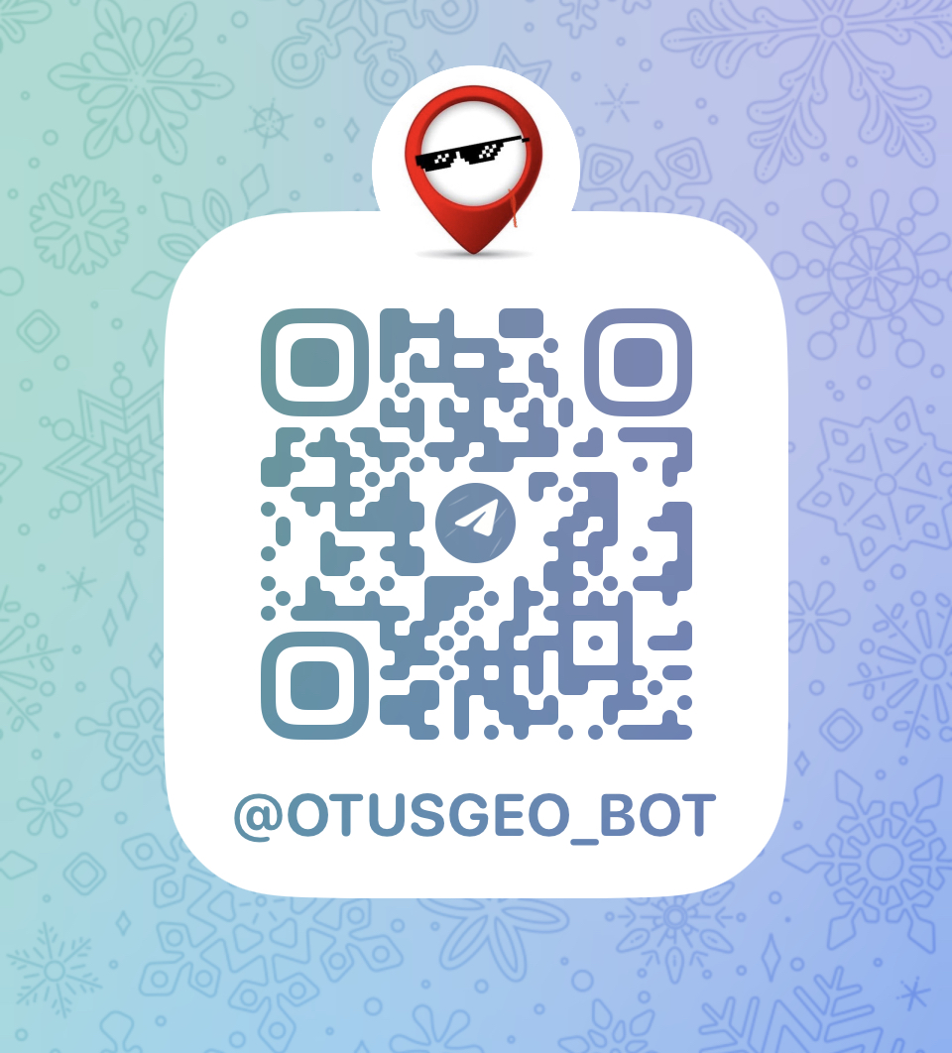
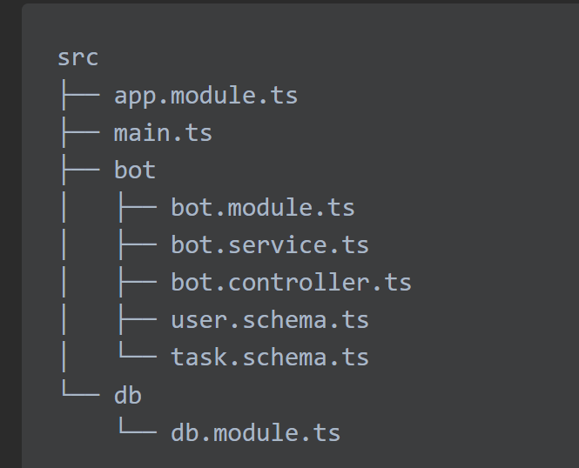
Что получилось
https://github.com/NickShkolny/OtusNodeJS/diplom
https://t.me/otusgeo_bot

Slide 9
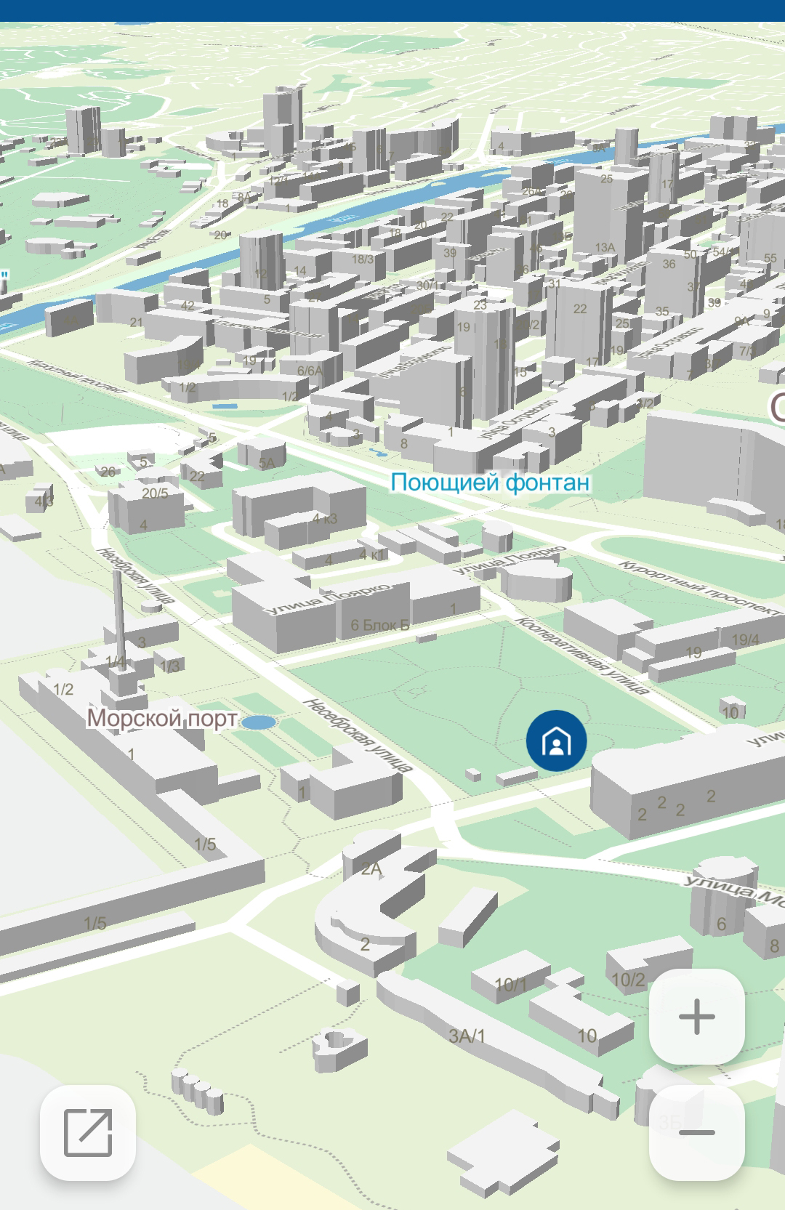
Выводы и планы по развитию
1. | Сделать все таки ГеоБот на NestJS
2. | Перейти на микросервисы
3. | Пойти на курс OTUS по Архитектуре

Slide 10
Спасибо за внимание!

